Slide 1
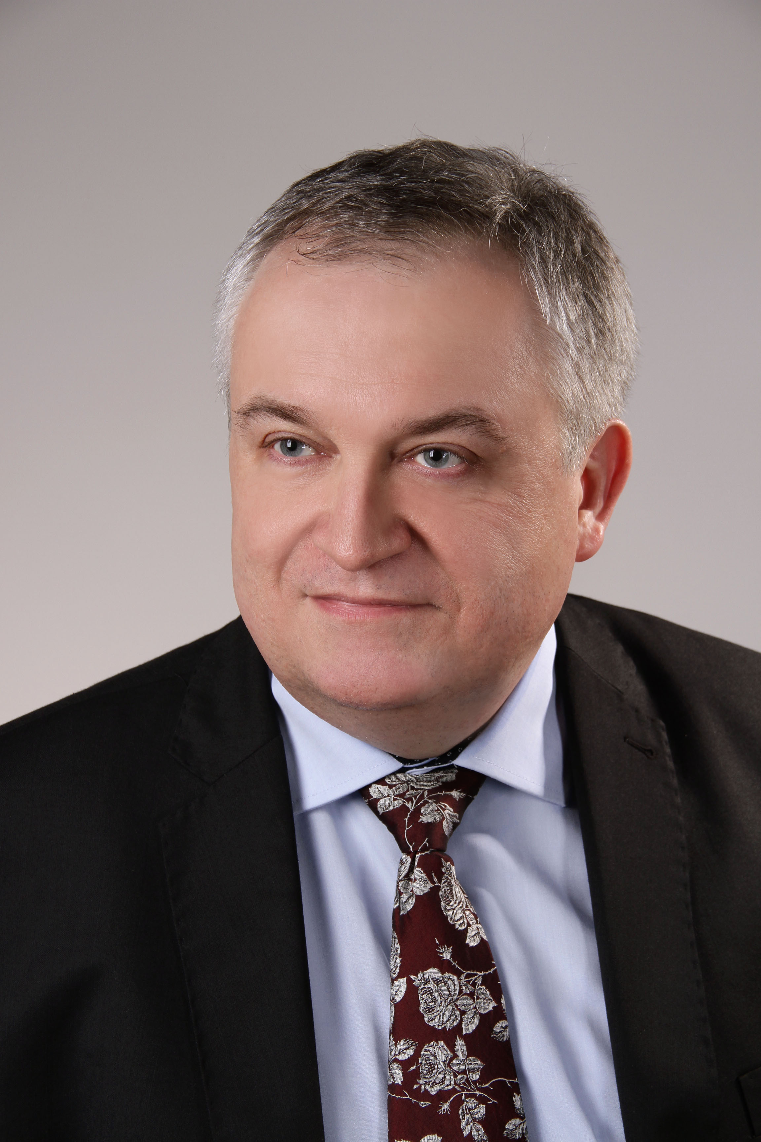
dr hab. Mariusz Chabowski
Profesor UMW w Zakładzie Pielęgniarstwa Anestezjologicznego i Zabiegowego WNoZ
Przedmiotem moich zainteresowań jest chirurgia oraz jakość życia pacjentów.
Praca doktorska pt. „Ocena wyników chirurgicznego leczenia chorych w stopniu IIIA (N2) zaawansowania niedrobnokomórkowego raka płuca” - promotor Profesor T.M.Orłowski (2000).
Jestem pracownikiem WNoZ Uniwersytetu Medycznego we Wrocławiu od 2014.
Prowadzę wykłady i ćwiczenia dla kierunków: pielęgniarstwo, położnictwo i ratownictwo.
Specjalizacje:
chirurgia klatki piersiowej - 2001
chirurgia ogólna - 2016
ul. K. Bartla 5, 51-618 Wrocław
mariusz.chabowski@umw.edu.pl
691 097 454
Działalność organizacyjna:
Promotor prac magisterskich i dysertacji doktorskich
Członek Rady Dyscyplin WNoZ w kadencji 2019-2020 oraz 2021-2024
Section Editor (w dziale Surgery) czasopisma uczelnianego „ Advances in Clinical and Experimental Medicine” w kadencji 2021-2024
Członek towarzystw: Polskie Towarzystwo Kardio-Torakochirurgów (PTKT), Polskiej Grupy Raka Płuca, European Respiratory Society (ERS), European Society of Thoracic Surgeons (ESTS), International Association for the Study of Lung Cancer (IASLC).
Opiekun Studenckiego Koła Naukowego Specjalności Zabiegowych nr K 180 – od lipca 2019
Publikacje :
Według bazy bibliografii UMED jestem autorem lub współautorem:
- 91 publikacji: IF=206.9; MNiSW=3348
52 publikacji: MNiSW=424
132 streszczeń zjazdowych
8 rozdziałów w monografii naukowej
3 rozdziałów w monografii pokonferencyjnej
3 prac kontrybutorskich: IF=105,35
liczba cytowań – 2557; współczynnik Hirscha - 15
Niektóre prace opublikowane w bieżącym roku:
1. Tański W, Chabowski M, Jankowska-Polańska B, Jankowska EA. Anaemia and iron deficiency in patients with rheumatoid arthritis and other chronic diseases. Postepy Hig Med Dosw 2021;75:143-151
2. Hofman A, Zajdel N, Klekowski J, Chabowski M. Improving social support to increase QoL in lung cancer patients. Cancer Management and Research 2021;13: 2319–2327
3. Tomczyk B, Janeczko Z, Kruczkowska A, Maciążek-Chyra B, Tański W, Chabowski M. Thoracic Manifestation of Granulomatosis with Polyangiitis: A Case Report. Adv Exp Med Biol. 2021;1324:35-40
4. Turowicz A, Kobecki J, Laskowska A, Wojciechowski J, Świątkowski F, Chabowski M. Association of Metformin and Abdominal Aortic Aneurysm Repair Outcomes. Ann Vasc Surg. 2021;75:390-396
5. Zadka Ł, Chabowski M, Grybowski D, Piotrowska A, Dzięgiel P.Interplay of stromal tumor-infiltrating lymphocytes, normal colonic mucosa, cancer-associated fibroblasts, clinicopathological data and the immunoregulatory molecules of patients diagnosed with colorectal cancer . Cancer Immunol Immunother. 2021;70(9):2681-2700
6. Málek F, Gajewski P, Zymliński R, Janczak D, Chabowski M, Fudim M, Martinca T, Neužil P, Biegus J, Mates M, Krüger A, Skalský I, Bapna A, Engelman ZJ, Ponikowski P. Surgical ablation of the right greater splanchnic nerve for the treatment of heart failure with preserved ejection fraction: First-in-human clinical trial . Eur J Heart Fail. 2021;23(7):1134-1143

